Slide 1
স্বাগতম

Slide 2
শিক্ষক পরিচিতি
পাঠ পরিচিতি
শ্রেনিঃ৭ম
মোঃ আঃ হাই আলহাদী
সিনিয়র শিক্ষক
আশ্রাফাবাদ উচ্চ বিদ্দ্যালয়
কাম্রাঙ্গিরচর ,ঢাকা
১২১১।
ইসলাম ও
নৈতিক শিক্ষা
পাঠ ঃ নিফাক

Slide 3
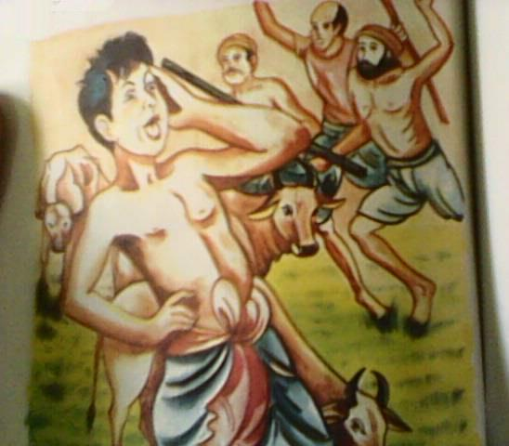
ছবি গুলো লক্ষ্য কর

Slide 5
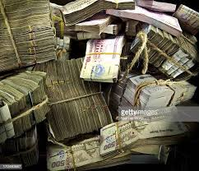

Slide 6
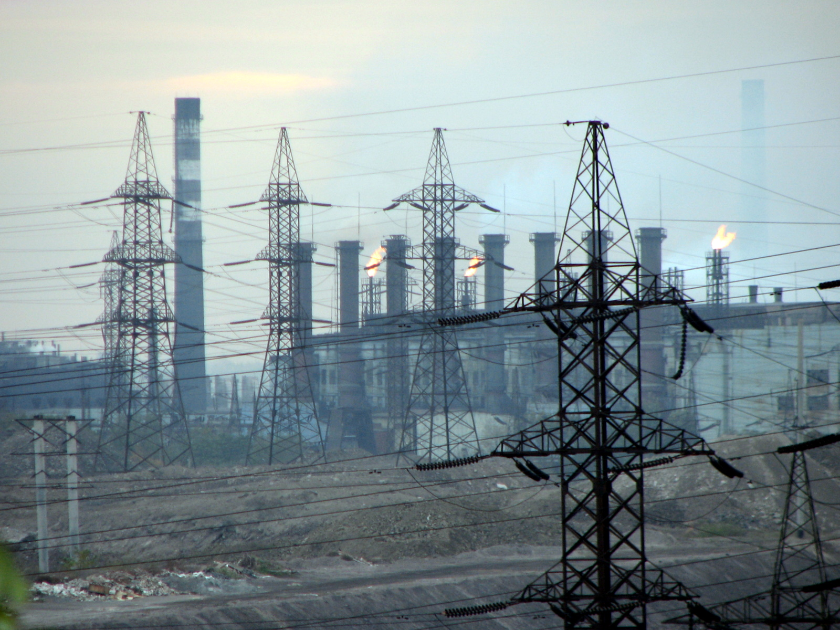
This Photo by Unknown Author is licensed under CC BY-SA

Slide 7
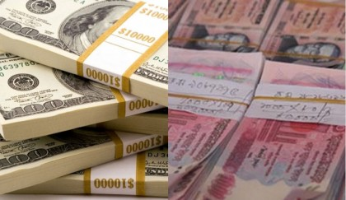
Taka dollars

Slide 8
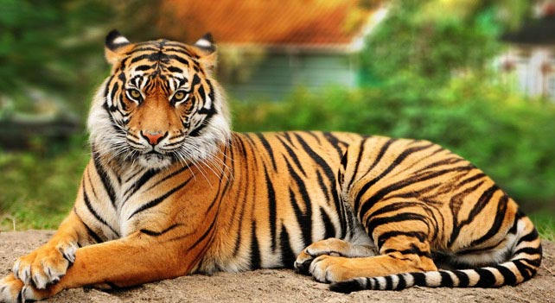
This Photo by Unknown Author is licensed under CC BY-NC

Slide 9
নিফাক

Slide 10
মুনাফিকের লক্ষন তিন টি।
১। ।মিথ্যা কথা বলা
২।,ওয়াদা ভঙ্গ করা।
৩।আমানতেরখিয়ানত

Slide 11
দলীয় কাজঃ
নিফাক থেকে বাঁচার উপায় উল্লেখ কর।

Slide 12
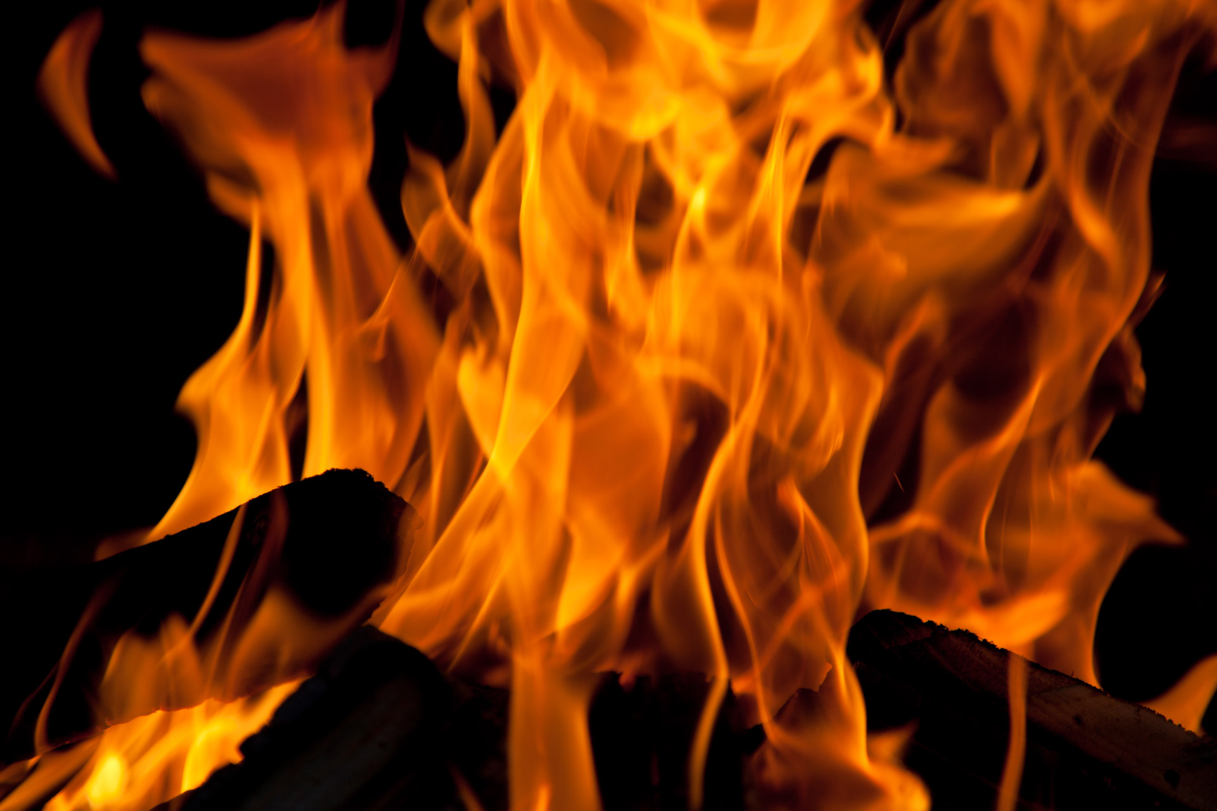
Fire

Slide 13
মুল্যায়নঃ
নিফাক অর্থ কী?
নিফাকের লক্ষন কয়টি?
উঃ ভন্ডামী,প্রতারনা।
উঃ তিনটি ।

Slide 14
বাড়ির কাজঃ
নিফাকের কুফল ব্যাখ্যা কর।

Slide 15
ধন্যবাদ

